Slide 1
한우 서포터즈 SNS 파트 지원자
김민해
Naver blog 바로가기 : 클릭
Facebook 바로가기 : 클릭

Slide 2
기본적으로 먹는 것을 사랑하고
먹는 것 중에서는 육식을 좋아하며
육식 중에서 단연코 1등은 ‘소고기’
소고기는 무엇이 제일이냐
‘한우’ 이올시다
아무리 외국에서 미국산 소고기
호주산 소고기 등등 시식해봤으나
우리나라 한우만한 마블링과 식감을
가진 소를 어디서 찾을 수 있으랴
입 안에서 소를 춤추게 하고 싶은가
소고기를 단순히 먹는 것이 아닌 즐기고 싶은가
그렇다면 지금부터 출발!!!!!!!
한우 SNS 서포터즈 김민해

Slide 3
한우 Experience
태어나서부터 24세 지금까지 한우 애호가
일주일에 적어도 1번은 한우가 식탁에 오름
(한살림, 생협 등 친환경 기업에서 나오는 특 등급 한우만 취급! 양보다 질!)
등심, 살치살, 우둔살 등 다양한 부위를 맛 봄
몇 년 전 하동녹차축제를 참여를 위해 하동으로 가서도 한우사랑은 여전 – 녹차 먹은 한우 시식 / 가까운 거리 - 횡성한우 사랑해요
시험기간 영양보충 / 시험 후 뒷풀이는 엄마가 추천하시는 한우 집에서 ! 엄마 사랑해요
일반 소고기와 한우의 식감, 쫀득한 맛과 입안에 착착 감기는 그 특유의 맛이 일품 – 어렸을 때부터 다져온 한우에 최적화된 입맛
식탁에서 한우를 먹은 뒤 미사여구를 동원한 리액션이 생활화 – 나올 수 밖에 없음
한우 사랑 나라사랑

Slide 4
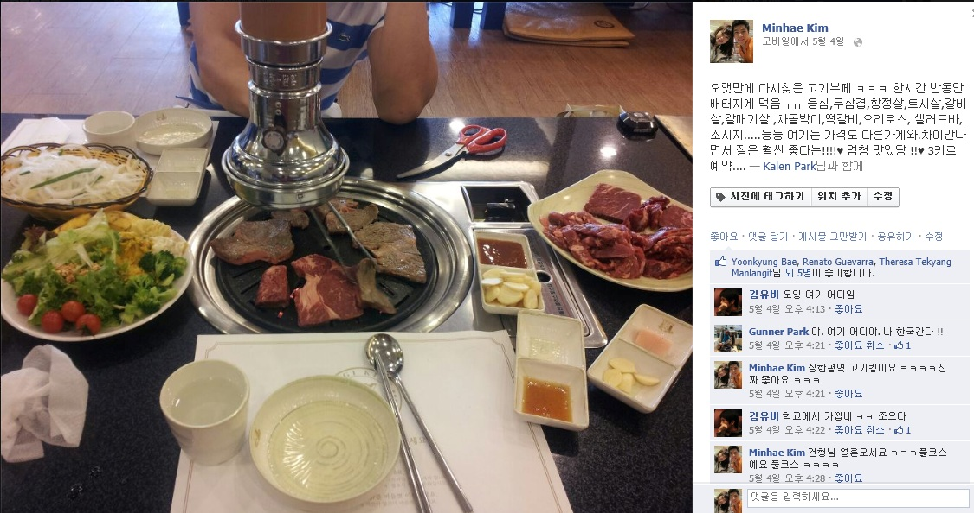
‘파급력 & 공감대’를 통한 한우 알리기
제가 찾아 다니는 식당의 맛 평가에
대해서는 이견이 NO!
거기다 고기 사랑은 특히나!!!

Slide 5
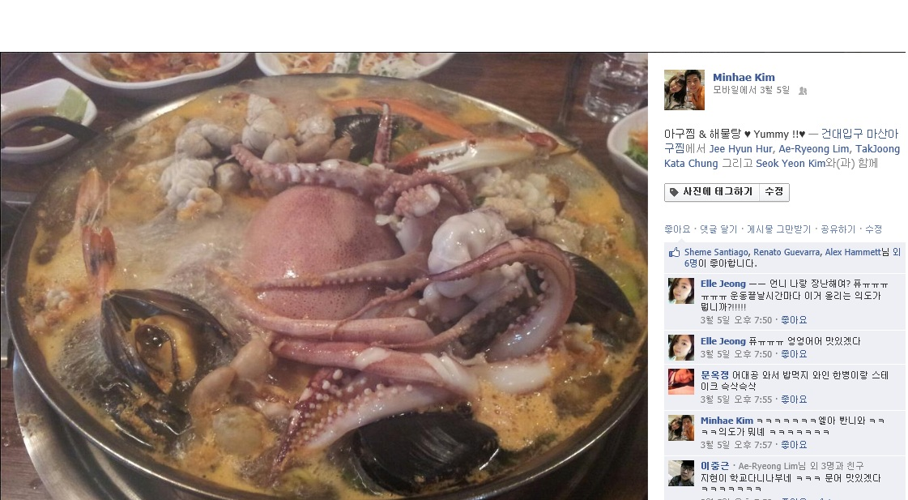
핸드폰으로 찍어도 이정도 퀄리티!!!!
SNS에서는 먹음직스러운 사진 한 장에
좋아요가 왔다갔다, 사람들 이목이 왔다갔다
먹는 것을 사랑하면 어떻게 하면
먹음직스럽게 나오는지 자연스럽게 터득!!!!

Slide 6
SNS 홍보방법
blog를 이용해서 한우를 지속적으로 홍보
-> Blog는 태그로 검색이 가능하기 때문에 범 국민적인 접근이 용이
-> 기존 내국인들의 호주산 소고기 등의 편중 현상을 한우로 돌릴 수 있도록 지속적인 활동! 업로드!
Facebook을 이용해 지인들에게 알림
-> blog처럼 범 국민 대상은 아니지만 내국인을 넘어
외국인들이 같이 보기 때문에 자연스럽게 외국에 한우를 홍보할 수 있다는 장점!
-> 해외 인턴십을 통해 맺은 외국 친구들이 많고 이들이 한국에 대한 관심이 높아 자연스럽게 접근할 수 있다는 점!
--------------------------------------------------------------
이를 위한 먹음직스러운 사진 첨부는 필수!

Slide 7
감사합니다 ☺

